Slide 1
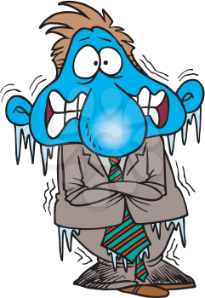
ΟΥΥΥΥΥΥΥΥΥΥΥΥΥΥΥΥΥ
ΚΑΝΕΙ ΠΟΛΎ ΚΡΥΥΥΥΥΥΥΥΥΥΥΥΥΥΥΥΥΥΥΥΥΥΥΥΥΥΥΥΥΥΥΥΥΥΥΥΥΥΥΥΥΥΥΥΥΥΥΥΥΥΥΥΥΥΥΥΥΥΥΥΥΥΥΥΥΥΥΥΥΥΥΥΥΥΥΥΥΥΥΥΥΥΥΥΟΟΟΟΟΟΟΟΟΟΟΟΟΟΟΟΟΟΟΟΟΟΟΟΟΟΟΟΟΟΟΟΟΟΟΟΟΟΟΟΟΟΟΟΟΟΟΟΟΟΟΟΟΟΟΟΟΟΟΟΟΟΟΟΟΟΟΟΟΟΟΟΟΟΟΟΟΟΟΟ ΤΙ ΛΕΣ ΝΑ ΚΑΝΟΥΜΕ

Slide 2

Στο ερώτημα
Δεν έχω ιδέα

Slide 3

??????????
Λες να πάρουμε PIZZA

Slide 4

Στο ερώτημα
Καλή ιδέα .
Θα μας ζεστάνει

Slide 5
????????
Μετά από 1΄

Slide 6
Μετά από 1΄
Ωραία ήταν

Slide 7
Ήρθε η pizza
ΜΜΜΜΜΜ
Μας ζέστανε

Slide 8
ΤΕΛΟΣ
ΤΕΛΟΣ
ΤΕΛΟΣ

